Slide 1

Welcome to my class

Slide 2
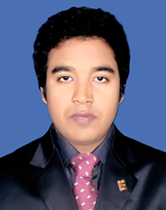
Teachers’ identity
Md. Imran Kabir
Assistant teacher
Pabna Collectorate Public School And College, Pabna
Email-i.kabir01111@gmail.com
Mobile- 01756005577
Class- Seven
Subject- English 2nd paper
Lesson- Preposition

Slide 3
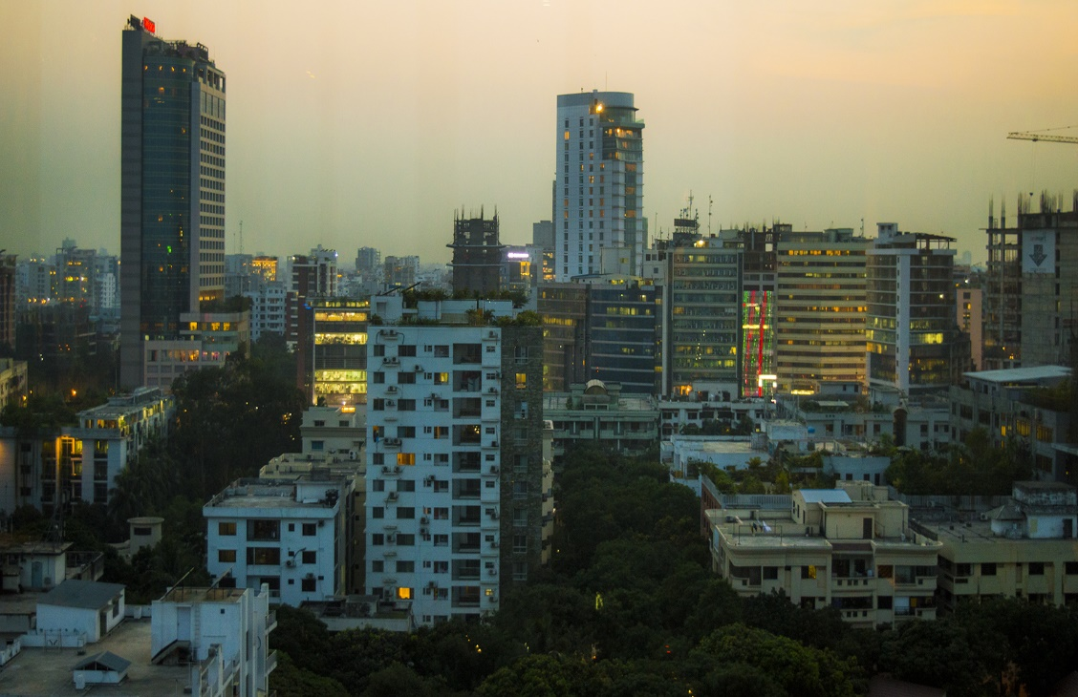
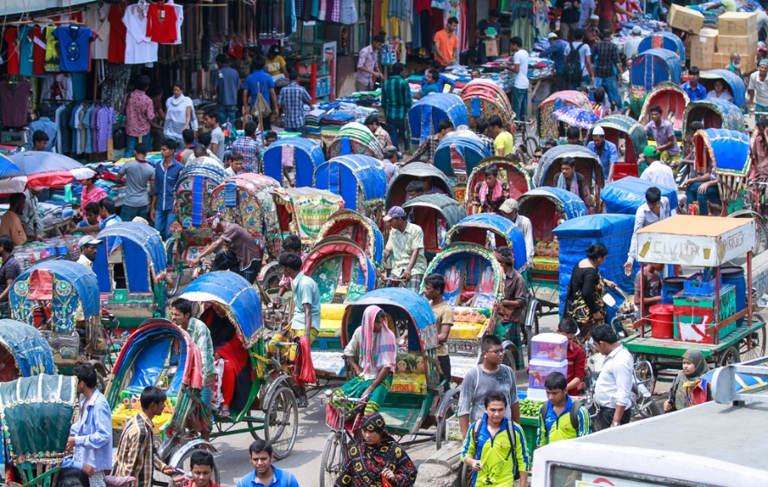
What are the bold words in the sentences?
She lives at Gulshan in Dhaka. She goes to school by Rickshaw.

Slide 4
preposition
So dear students, our today’s lesson is about preposition.

Slide 5
Learning outcomes-
Students will be able to learn-
Definition of preposition
Use of preposition
Rules of some common preposition

Slide 6
A Preposition is a word placed before a noun or a pronoun to show its relation to some other word in the sentence.
Pre= আগে/পূর্বে, position= অবস্থান |
যে Word বা Word সমষ্টি Noun বা Pronoun অথবা Noun equivalent এর সঙ্গে সম্পর্ক স্থাপন করিয়ে দেয় তাই Preposition.

Slide 7
There are five kinds of preposition :
Preposition of place
2. Preposition of movement
3. Preposition of time and date
4. Preposition of direction.
5. Preposition of participle

Slide 8
Use of some preposition
At
at + নির্দিষ্ট সময় বাংলায় অর্থ হবে এ/তে/য় -He will come at 5 a.m
2. at + অপেক্ষাকৃত ছোট স্থান বাংলায় অর্থ হবে এ/তে/য় -He lives at Uttara.
3. at+ কোন বিষয়ের নাম থাকলে বাংলায় অর্থ হবে দক্ষ - He is good at Mathematics.
4. সাপ্তাহিক ছুটি এর পূর্বে at বসে- Are you doing anything special at the weekend?

Slide 9
For
1. For +Noun/Pronoun, বাংলায় অর্থ হবে জন্যে যেমন: He bought a shirt for you.
2. For + অনির্দিষ্ট সময়, বাংলায় অর্থ হবে ধরিয়া যেমন:- Julia has been ill for three days.
3. For + স্থান, বাংলায় অর্থ হবে উদ্দেশ্য বা দিকে -The ship has started for Singapore.
4. For + মুদ্রার নাম, বাংলায় অর্থ হবে বিনিময় -I have bought it for five taka.
5. For +Noun/Pronoun, বাংলায় অর্থ হবে কারনে -We could not go out for rain.
6. For +Noun/Pronoun, বাংলায় অর্থ হবে পরিবর্তে বোঝাতে -He acted for his father.
7. For +Noun/Pronoun, বাংলায় অর্থ হবে সত্ত্বেও -For all his riches, he is unhappy.

Slide 10
With
With+ ব্যাক্তিবাচক object / অবস্থা, বাংলায় অর্থ হবে সাথে--She lives with her parents. / I spent the vacation with my friends./ I shall do it with pleasure.
2. With + বস্তুবাচক object, বাংলায় অর্থ হবে দ্বারা -Don’t play with match. I write everything with this pen.
3. With +Noun/Pronoun, বাংলায় অর্থ হবে সত্ত্বেও -With all his learning, he is dishonest.
4. বস্তুবাচক বা গুনবাচক অবস্থা প্রকাশ করতে -He looked at her with fixed eyes. He works with confidence.
5. পক্ষে বা বিপক্ষে বোঝাতে -Babar fought with Ibrahim Lodi. Bahram Khan was always with Akbor.

Slide 11
To
1. To + স্থান বাংলায় অর্থ হবে এ/তে/য় (সপ্তমী বিভক্তির অর্থ) । যেমন - He has gone to school.
2. To + ----- বাংলায় অর্থ হবে পর্যন্ত যেমনঃ Life means waiting from birth to death .
3. To + Noun/Pronoun বাংলায় অর্থ হবে কাছে ,নিকটে বা প্রতি -Send the letter to Simu.
I went to your father.
4. To + Verb বাংলায় জন্য বা তে অর্থে উদ্দেশ্য বুঝানোর জন্য বসে -He came to see me.
We went to help him.
5. Visit করা অর্থে be-এর পরে to হয়- Have you ever been to the longest sea beach of the world?

Slide 12
Of
মালিকানা বা অধিকার বোঝাতে -He lives in the house of his uncle.
2. কোন কিছু দিয়ে তৈরী বা কারো দ্বারা নির্মিত, সৃষ্ট বা রচিত কোন কিছু বোঝাতে -Give me a ring of gold.
3. সমষ্টির মধ্যে একটি/একাধিক বোঝাতে -I like one of her poems.
4. সম্বন্ধে বোঝাতে -I do not know of Milton.
5. উৎস বোঝাতে -The rice of Barisal is famous. He is a man of Khulna.
6. উদ্ভূত বোঝাতে -He comes of a respectable family.
7. কারণ বোঝাতে -He died of over eating.
8. বিদ্যমান অবস্থা বোঝাতে - Mahbub is a man of character.
9. তারিখ বোঝাতে -The 12th of March is my birth day.
10. একই জিনিসের অভিন্নতা বোঝাতে -He lives in the city of Dhaka. He died at the age of seventy.

Slide 13
From
1. From +Noun/Pronoun বাংলায় অর্থ হবে থেকে /কাছ থেকে। যেমন - I came from Rahim.
2. From + স্থান+ to +স্থান বাংলায় অর্থ হবে থেকে ---- পর্যন্ত। যেমনঃ Life means waiting from birth to death.
Off
Off মুলতঃ Adverb হিসেবে ব্যবহৃত হয়। তবে এখানে Preposition হিসেবে কিছু ব্যবহার দেখানো হল।
2. কাছাকাছি ঘেঁষে নয়, দূরে এ রকম বোঝাতে - Take the chair off the room. Keep off the plant.
3. বিচ্ছিন্নতা বা বিচ্যুতি বোঝাতে - Take the shoes off your feet.
4. অভ্যস্ততা বোঝাতে -The patient is off his meal.
5. সমুদ্রের কাছাকাছি -We went off the shore.

Slide 14
By
1. By + যানবাহন, এর বাংলা অর্থ যোগে বা করে যেমন: He goes to college by bus/by rickshaw/by boat.
2. By + নির্দিষ্ট সময়, বাংলায় অর্থ হবে নির্ধারিত সময়ের পূর্বেই যেমন:- He will reach by 10 a.m/ tomorrow.
3. By + agent, বাংলায় অর্থ হবে "দ্বারা" যেমন: He was killed by a terrorist/by me/by them.
4. By +Noun/Pronoun, বাংলায় অর্থ হবে পাশে যেমন: We stood by him. / Our hotel was by the sea.
5. By + Verb+ing, বাংলায় অর্থ হবে ইয়া যেমন: He will return leaving me alone.

Slide 15
6. By + God এর নাম, বাংলায় অর্থ হবে কসম বা শপথ যেমন: By God, I will never do it.
7. By + ---- বাংলায় পরিমাপ বুঝাতে বসে -The room is 10 feet by 15 feet.
8. By + ---- বাংলায় অনুযায়ী/ মাধ্যমে অর্থে বসে -You are guilty by our law./ What is the time by your watch?
9. By + -- বাংলায় ধারাবাহিকতা অর্থ বোঝাতে বসে -His health is improving day by day.
10. By + ---- অঙ্গ প্রত্যঙ্গে ধরা - I caught him by the ear.

Slide 16
into
1. into + স্থান বাংলায় অর্থ হবে মধ্যে- He came into the house.
2. into+ সময় বাংলায় অর্থ হবে পর্যন্ত - He carried on working in to the night.
3. into+ Noun/Pronoun বাংলায় অর্থ হবে পরিবর্তন করা -He cut the paper into scripts.
Near
Near + স্থান বাংলায় অর্থ হবে নিকটে He lives near the sea/ the college/Taltala market.

Slide 17
Towards
Towards + স্থান বাংলায় অর্থ হবে দিকে -- He went towards the sea/ the college/Taltala market.
Between/Among
দুই জনের/দুইটা জিনিষের মধ্যে বুঝাতে between বসে আর দুই এর বেশী বুঝালে among বসে যেমন:
He divided the money between the two children.

Slide 18
Group work
Phelps was chosen to be the flag bearer_ the US Olympic team Rio de Janeiro. He went on_ win five more gold and one silver medal. August 13, the 4 × 100-meter medley relay, Phelps ended his career_ another medal, his 23rd gold and his 28th medal overall. Incredibly, age 31, Michael Phelps broke a 2,168-year-old ancient Olympic record, set _ Leonidas of Rhodes, who had held the most Olympic individual titles_ all time.
Ans- a) of b) to c) With d) in e) of

Slide 19
Homework
Complete the gap with appropriate preposition-
1.Nice _ meet you.
2. Don’t be late_ school.
3. Are you the new student_ Portugal?
4. Are you a teacher_ this school?
5. Jessica is_ vacation.
.

Slide 20

Thanks to all

